Slide 1


UNIVERSIDAD AUTÓNOMA DEL ESTADO DE MÉXICO
CENTRO UNIVERSITARIO UAEM VALLE DE CHALCO
UA: DESARROLLO EMPRESARIAL
Unidad I: CONCEPTO E IMPORTANCIA DEL EMPRENDEDOR.
DESCRIPCIÓN DEL PROYECTO
DRA: ESPERANZA COTERA REGALADO
elaborado en septiembre 2019

Slide 2
IDENTIFICACION DEL CURSO DE DESARROLLO EMPRESARIAL
Nombre de la UA: Concepto e importancia del emprendedor.
Descripción del proyecto.
Área de docencia: Complementaria
Clave: L30098
Horas de Teoría: 0
Horas de Práctica: 15
Créditos: 15
Carácter de la Unidad de Aprendizaje: Obligatoria
Núcleo de formación: Integral
Espacios donde se imparte: CU UAEM Valle de Chalco

Slide 3
PROPÓSITO DE LA UNIDAD DE APRENDIZAJE
Aplicar los conocimientos adquiridos a lo largo de la carrera en la elaboración y desarrollo de un proyecto productivo que promueva la posibilidad de auto empelo en su profesión.

Slide 4
SECUENCIA DIDACTICA GENERAL DE LA UA
I.- Concepto e importancia del emprendedor. Descripción del proyecto
II.- Estudio de Comercialización
III.- Estudio Técnico
IV.- Estudio Administrativo
V.- Estudio Financiero

Slide 5
SECUENCIA DIDACTICA GENERAL DE LA UA
1.1 Concepto de emprendedor, perfil y habilidades.
1.2 Concepto e importancia del Plan de Negocios.
1.3 Negocio al que se enfoca el proyecto y distinguirlo del producto o servicio que se ofrece.
1.4 Definir la misión, visión, objetivos, utilidad, necesidad que atiende, aplicación comercial, ventajas competitivas, y análisis FODA.

Slide 6
¿Qué es un Emprendedor ?
Lleva acabo un proyecto empresarial
Individuo con iniciativa y decisión
Individuo que acomete un trabajo o presenta dificultades
https://www.google.com/url?sa=i&source=images&cd=&ved=2ahUKEwjCzK3Kv-zkAhUSca0KHQnrB70QjRx6BAgBEAQ&url=https%3A%2F%2Fgowork.com.ar%2Fque-es-ser-emprendedor%2F&psig=AOvVaw2VEvw6jsK00EY0Agf8F_ER&ust=1569518604609685
https://teambarcosdeoro.files.wordpress.com/2015/04/ser_emprendedor.jpg
https://encrypted-tbn0.gstatic.com/images?q=tbn:ANd9GcQfQCZw-PYKvii-NP1kk_cmO32WvIVAaQWciWGiF76a_-hWg86ZVQ

Slide 7
Es independiente y autónomo
Persona con ilusiones y creatividad
Necesidad de realización personal
https://encrypted-tbn0.gstatic.com/images?q=tbn:ANd9GcSnSiCv_Ycsydnv4gnVNhd8wY6cwK4nUDWE4sCHVvEHZAiGONnl
http://comunidad.iebschool.com/iebs/files/2014/08/como-ser-cualidades-emprendedor-exitoso.jpg
http://toyoutome.es/wp-content/uploads/2016/05/caracteristicasEmprendedores_850.jpg

Slide 8
Perfil de un emprendedor
Personalidad idealista y astuta
Necesidad de hacer dinero pero no obsesiones
No le interesa el poder, si no la autonomía
https://1.bp.blogspot.com/-1G4Ncyz42AM/U7EpLuBK7lI/AAAAAAAAKzw/5NwzJuJb3Yw/s1600/I-Need-To-Make-Money-Fast1.jpg
https://image.slidesharecdn.com/autonomia-130718134331-phpapp01/95/autonomia-1-638.jpg?cb=1374155091
http://2.bp.blogspot.com/_FTW5FRnWsZ4/TTyGJKmZ_1I/AAAAAAAAAAo/CjzmdVsc0RM/s1600/emprendedores.jpg

Slide 9
Enfrenta riesgos, planificados
Demuestra lo que sabe, pueden y valen.
Capacidad de concentración para resolución de problemas.
https://hips.hearstapps.com/es.h-cdn.co/empes/images/emprendedores/gestion/habilidades-emprendedor-exito/1855593-1-esl-ES/las-20-habilidades-que-necesitas-para-tener-exito-como-emprendedor.jpg?resize=480:*
http://imagenes.universia.net/gc/net/images/consejos-profesionales/o/or/org/organizacion.jpg
https://www.itmplatform.com/lib/uploads/42852385_m.jpg

Slide 10
Tienen carisma o mística
Capaces de sacrificarse por su obra pero sin perder la cordura.
Son ansioso y buscan ofrecer un producto o servicio de calidad superior
https://i.ytimg.com/vi/g0N9zTje8Y4/maxresdefault.jpg
https://www.uptituddigital.com/wp-content/uploads/pensar-emprendedor-e1483017825819.jpg
https://www.tempor.it/wp-content/uploads/2019/01/250130-P48MNV-852.jpg

Slide 11
Les gusta dejar marca a través
de su emprendimiento.
Su éxito es 99% transpiración y 1% inspiración.
Saben equivocarse , y saben que el fracaso es no intentarlo de nuevo.
https://s3.amazonaws.com/uploads.hotmart.com/blog/2018/02/BLOG_J%C3%B3venes-emprendedores-670x419.png
http://4.bp.blogspot.com/-mQ8xcOZ4sR0/Uctv5LLWm4I/AAAAAAAAAJg/GoMB7Tltex8/s1600/Edison+1.jpg
https://cde.3.elcomercio.pe/ima/0/1/2/8/0/1280079.jpg

Slide 12


Habilidades de un emprendedor
Constancia
Sociable, encantador, capacidad de convocatoria de empuje.
Intuición, visión de futuro.
Capacidad autocritica.
Capacidad de innovar
https://www.emprende.cl/wp-content/uploads/2017/05/3_5-blog-habilidades-de-un-gran-emprendedor.jpg
https://italoolivo.files.wordpress.com/2017/01/12-01-2017.jpg?w=1000

Slide 13




Capacidad de entender los procedimientos legales.
Inteligencia capacidad
capacidad de asociación.
Capacidad de medir y asumir riesgos.
Generación de ideas.
Inteligencia capacidad de análisis.
https://imagenes.universia.net/gc/net/images/consejos-profesionales/h/ha/hab/habilidades-emprendedor-.jpg
https://agenciaorbita.org/wp-content/uploads/2018/10/ucn_semana-18_04_09-a-15-798x445.jpg
https://encrypted-tbn0.gstatic.com/images?q=tbn:ANd9GcTLe1ih49yaC5jGInSAPVKGNMJZIiCqaR3EQgfEmGfRGf8QX_JV
http://www.accionpreferente.com/wp-content/uploads/2015/03/EntrepreneurshipEducationHeader-620x300.jpg

Slide 14


Concepto de plan de negocios
Instrumento clave y fundamental para el éxito.
Serie de actividades relacionadas entre si.
Guía que facilita la creación o crecimiento de la empresa.
https://www.pqs.pe/sites/default/files/styles/852x479/public/archivos/2015/actualidad/03/edesulovich/imagen3_0.png?itok=hP9AcSb4
https://www.aicad.es/wp-content/uploads/2015/12/el-plan-de-negocios-1080x675.jpg

Slide 15



Plan de Negocios
Identifica
Describe
Analiza
https://www.muypymes.com/wp-content/uploads/2019/01/plandenegocio-connectaamericas-660x330.jpg
http://www.emprendedorsublime.com/articulos/imgs/8-tips-para-elegir-la-mejor-oportunidad-de-negocio-0-7914-34.png
Oportunidad de Negocio
http://www.webirix.com/wp-content/uploads/2014/08/plam.jpg

Slide 16


Importancia del Plan de Negocios
Ayuda a evaluar el funcionamiento de la empresa
Brinda Información
A usuarios de la empresa, bancos, inversionistas e instituciones financieras
Apoyo financiero a la empresa
https://previews.123rf.com/images/pedrosek/pedrosek1312/pedrosek131200024/24199150-gr%C3%A1ficas-creativas-con-plan-de-negocios-de-dibujo-elemento.jpg
https://www.seguridadenamerica.com.mx/noticias/articulos/administrador-seguridad/la-importancia-del-plan-de-continuidad-del-negocio.jpg

Slide 17
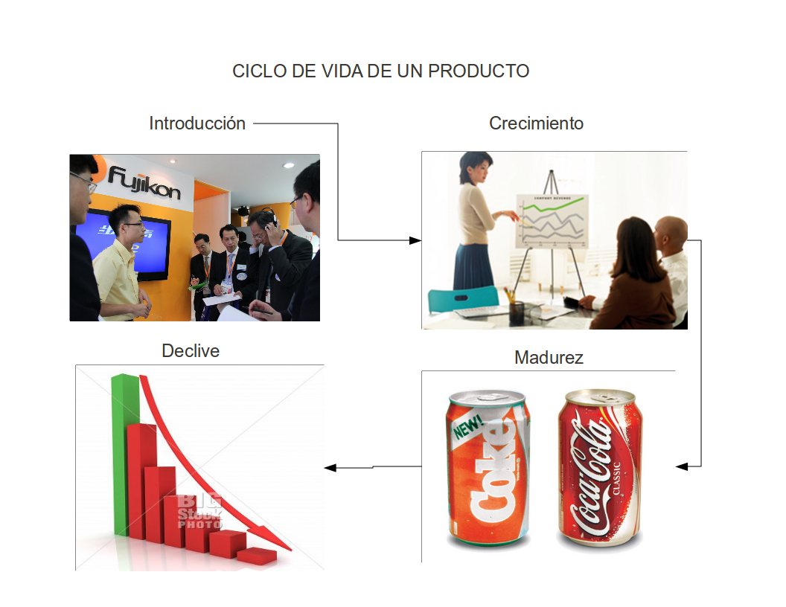


Importancia del Plan de Negocio
Estructura que sirve como documento oficial para su elaboración
Se conoce la colaboración para el desarrollo del plan
Con el estudio de mercado permite conocer el crecimiento del producto o servicio
Cumple con los objetivos
https://s3.amazonaws.com/uploads.hotmart.com/blog/2018/04/BLOG_negocio-propio-670x419.png
http://wbinnova.com/liveWBI/wp-content/uploads/2017/12/BLOG-27-1.jpg

Slide 18


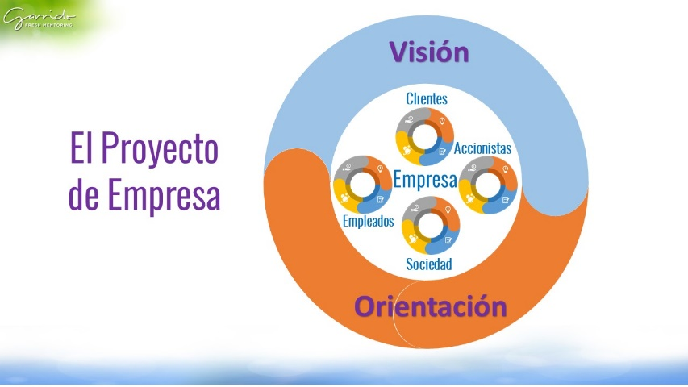
Negocio al que se enfoca el proyecto
Negocio :
Método de formar u obtener cambio de productos, servicios o cualquier actividad que se quiera desarrollar.
Proyecto:
Idea o cosa que se piensa hacer y para lo cual establece un modo determinado y conjunto de medios.
https://www.garridofreshmentoring.com/wp-content/uploads/2016/04/Proyecto-de-Empresa-1.jpg
https://www.ikkonos.com/up/2017/05/blog-mi-negocio-ikkonos.jpg

Slide 19



Redacta tus objetivos empresariales
Objetivos, retadores y motivantes
Objetivos a corto, mediano y largo plazo
Objetivo general por lo menos 5
Objetivos que impulsen a tomar acción
http://apadge.com/wp-content/uploads/2018/01/Objetivos_cumplidos.jpg
http://www.escuelamanagement.eu/wp-content/uploads/Objetivos-empresariales.jpg

Slide 20




Escribe la oportunidad de Mercado
Diferencia de la Competencia
Propuesta de valor que se ofrece a los clientes
Necesidades de la gente del servicio o producto.
Tendencias, información, aspectos demográficos y geográficos.
https://www.masquenegocio.com/wp-content/uploads/2016/01/nube-tendencias-2016.jpg
http://www.portalesdenegocios.com/sitio_2016/wp-content/uploads/2017/03/foto_diferenciasdelacompetencia.jpg
https://www.esan.edu.pe/conexion/actualidad/2016/04/21/Post_conexion-oportunidades-sector%20(principal).png

Slide 21

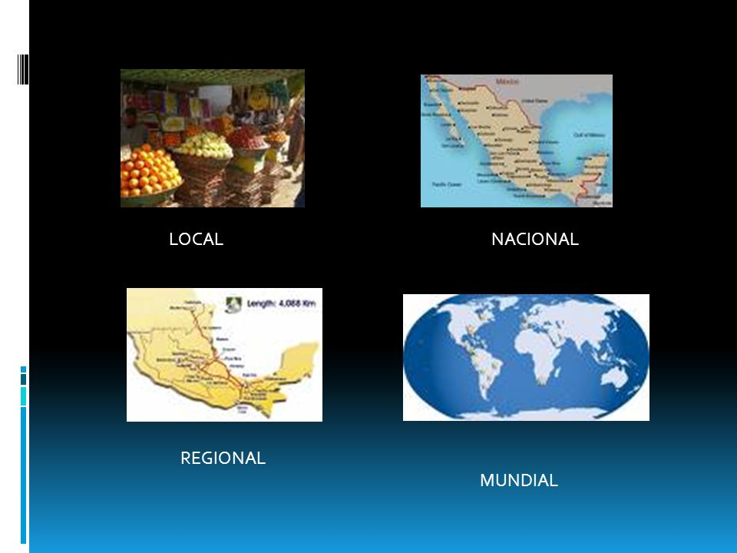

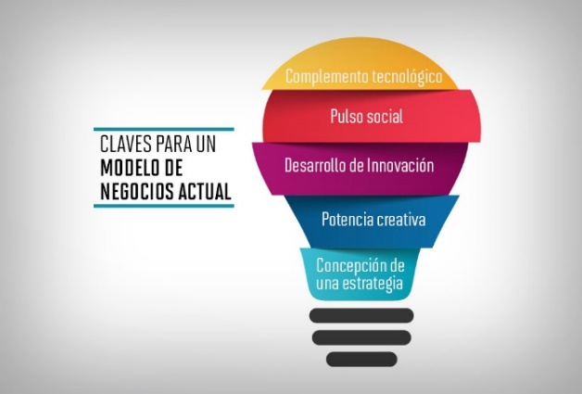
Redactar el modelo de negocios
Redactar con claridad a los clientes del saber de la empresa
Dejar por escrito la ubicación
Estrategias a seguir para llamar la atención al cliente
Tipo de mercado, local, regional, o nacional.
https://dolphin-tecnologias.com/web/wp-content/uploads/2016/08/date-a-conocer.png
http://slideplayer.es/slide/1091530/3/images/14/LOCAL+NACIONAL+REGIONAL+MUNDIAL.jpg
https://www.altonivel.com.mx/assets/images/Estructura_2015/Negocios/Empresas/modelo-de-negocios-01.jpg

Slide 22




Negocio al que se enfoca el proyecto
Forma de tomar acciones en todo lo necesario para llegar el negocio
El plan de Negocios ser aun alcance las ideas de negocios
https://capitalismoconsciente.es/wp-content/uploads/2017/12/Ideas-de-negocio-rentable.jpg
https://www.tuasesoriapersonalonline.com/wp-content/uploads/2017/11/idea-negocio.jpg
https://creamundi.es/wp-content/uploads/2016/05/imagen-proyectos.jpg

Slide 23



Tipos de Enfoques hace los Negocios
Enfoque hacia la producción
Productos que tengan alta disposición
Presencia en puntos de ventas y de forma masiva
Costo bajo y accesible
https://tse4.mm.bing.net/th?id=OIP.xsqQB2epYFo29IV0YIlEsQAAAA&pid=Api&rs=1
https://files.informabtl.com/uploads/2017/05/bigstock-Chiangmai-Thailand-JUNE-126058391-e1516810518592.jpg

Slide 24


Enfoque hacia el producto
Mercado nuevo o que este por única empresa
No se preocupa por las ventas, ya que las tiene asegurada
Mejora el proceso de producción y calidad del producto
https://empresa.lacaixa.es/deployedfiles/empresas/Estaticos/imagenes/Financiacion/3.acceso-a-nuevos-mercados-es.jpg
http://evolution.skf.com/wp-content/uploads/2012/03/outlook01_evo212-450x488.jpg

Slide 25



Enfoque hacia las ventas
Empresas compiten por el liderazgo
Se enfocan en el aumento de las ventas
Productos nuevos
http://2.bp.blogspot.com/_lrgryWePXrk/TGqQ195eTvI/AAAAAAAAD7U/qpdy4Lg0q1M/s1600/imagen-concepto-de-orientacion-a-la-mercadotecnia.jpg
https://www.nicolassuarez.es/wp-content/uploads/liderazgo.jpg

Slide 26


Enfoque hacia el mercado
Su comercialización varia
Conocen los gustos, preferencias, necesidades y deseos de los compradores.
Adaptan productos a nuevos criterios
http://www.tmcconsultores.com/wp-content/uploads/2018/02/cover_post_1.png
https://verojbadmblog.files.wordpress.com/2015/06/gente-puzzle.png?w=451&h=307&crop=1

Slide 27


Enfoque hacia la marca
Las marcas deben de liderar los procesos de comercialización
Productos enfocados a los estilos de vidas
La marca es ele elemento clave para generar la percepción
http://yeux.com.mx/ColumnaUniversitaria/wp-content/uploads/2014/08/marcas.jpg
https://st3.depositphotos.com/5934840/13148/v/1600/depositphotos_131482238-stock-illustration-man-running-and-icon-set.jpg

Slide 28


Misión
Motivo o la razón de ser de una organización
Se enfoca en el presente
Actividad que justifica lo que el individuo esta haciendo en el momento
https://seguridadysaludlaboralhde.files.wordpress.com/2016/07/mision.png?w=616
https://avanceydesempeno.com/imagenes/mision.png

Slide 29


Misión
Depende de la organización de la empresa
Depende del tipo de negocio
Necesidades de población en momento dado
Situación del mercado
http://www.distrivisual.com/imagenes/contenidos/empresa-organizacion.jpg
http://s3.amazonaws.com/ibc-portal/wp-content/uploads/2017/06/20160457/1-gerir-negocio.jpg

Slide 30


Visión
Declaración
o
manifestación
Indica hacia donde se dirige la empresa
En lo que pretende convertirse en un largo plazo
http://ignaciomartineza.com/wp-content/uploads/2016/06/Cómo-liderar-una-empresa-para-hacer-realidad-su-visión-831.jpg
https://cmhnico.files.wordpress.com/2015/02/estudiar-administracion.jpg

Slide 31



Visión
Enfoca los esfuerzos de todos los miembros
Se establecen objetivos
Se formulan estrategias
Ejecutan tareas, logrando coherencia y organización
https://2.bp.blogspot.com/-dF30jGZKaNU/TtfXaw-9jeI/AAAAAAAAAAs/gP4OBSOIOsM/s320/cliente_operadora.jpg
https://tse3.mm.bing.net/th?id=OIP.1fRYR1EeorFp6BwifG9XwgHaEj&pid=Api&
https://promocionmusical.es/wp-content/uploads/2018/01/441605-636269220092757522-16x9.jpg

Slide 32


Objetivos
Compromiso formulado por la dirección
Empeño de obtener resultados
Debe ser comprensibles, aceptables, ambiciosos, atractivos
http://atxperu.com/assets/frontend/images/myv.jpg
https://maestrofinanciero.com/wp-content/uploads/2013/03/objetivos-empresariales.jpg

Slide 33






Los objetivos deben de cumplir con las características
Inmediatez
Individuales
Mensurabilidad
Realistas
Temporalmente acotados
Controlables
Comprensibles
Aceptables
Motivantes
https://tse4.mm.bing.net/th?id=OIP.dWhhZkQ1GDkvh6cjlghkAQAAAA&w=244&h=141&c=7&o=5&pid=1.7
https://sites.google.com/site/promociondelecturainem/_/rsrc/1369972374566/objetivos/1337966450873-administracion-por-objetivos.jpg
https://mejorabogado.mx/wp-content/uploads/2017/11/1357d4e884d649b-1.jpg
https://i.pinimg.com/originals/6d/36/4a/6d364a2d9cc34570b857b5a443c7ebe1.jpg
http://www.foroxinnovacion.com/images/img_gestion_desempeno.jpg

Slide 34


Utilidad
Ganancias del productor
Aplicable a cualquier actividad económica
Aumento de su patrimonio
https://www.altonivel.com.mx/assets/images/Estructura_V3/Negocios/FinanzasPersonales/utilidades1.jpg
https://www.bing.com/images/search?view=detailV2&ccid=JGGUXgbZ&id=7F1CDA31F1AB1FF3DC0FAD32F978E93BCEC4DC36&thid=OIP.JGGUXgbZiseE3TISvh0DgAHaE8&mediaurl=https%3a%2f%2fwww.lifeder.com%2fwp-content%2fuploads%2f2018%2f11%2fUtilidad-bruta-pixabay.jpg&exph=401&expw=600&q=ganancias+al+productor+en+utilidad+de+la+empresa&simid=608028675121024414&selectedIndex=7&mode=overlay

Slide 35




Necesidad que atiende
Conocer los tipos de necesidades
Identificar el valor de la necesidad
Identificar el bien o servicio adecuado
http://www.esan.edu.pe/conexion/actualidad/2016/04/18/Post_conexion-millennials%20%28principal%29.png
https://s3-eu-west-1.amazonaws.com/sage-wordpress-source/sageone-spain-wordpress/wp-content/uploads/2017/07/SageONE_spain_Postplan26junho-2julho_Tip-veraniego_-encontrar-al-proveedor-adecuado-para-tu-pyme_facebook.png
https://www.recursosdeautoayuda.com/wp-content/uploads/2018/02/Una-necesidad-b%C3%A1sica-mental.jpg

Slide 36



Identificación de necesidades
Se evalúa del punto de vista del productor que investiga a cerca de las preferencias de las personas
https://2.bp.blogspot.com/-xZKuHkMTlTY/WZjgs4-uZ7I/AAAAAAAAE3k/aks9e7gsnF8Xj1VeLqT-iYQRMbi8e-m7ACLcBGAs/s1600/AP.jpg
https://www.eleconomista.com.mx/__export/1521596989628/sites/eleconomista/img/2018/03/20/fp_prinic_consumidor_210318.png_82165725.png

Slide 37


Identificación de necesidades
Se basan en la experiencia previa o en las técnicas de mercadeo, así mismo las personas toman preferencias y decisiones de consumo
http://2.bp.blogspot.com/_iY717HRAyXM/TNB2sYu94LI/AAAAAAAAAE0/2MTh4GL8E28/w1200-h630-p-k-no-nu/the-gear-of-leadership-thumb15079304.jpg
http://www.marketing4food.com/wp-content/uploads/2012/05/Screenshot_8.png

Slide 38



Aplicación comercial
Sus actividades no son de tipo de proceso productivo
Su actividad es únicamente comercial
http://submarino-libre.s3.amazonaws.com/imagenes-carta-nueva/investigacion.png
https://image.freepik.com/vector-gratis/infografia-comercializacion-de-negocios_23-2147517533.jpg
https://negociosperu.pe/assets/sources/articulos/contenido/junio%202019/marketing/miniaturas18-06-19.jpg

Slide 39
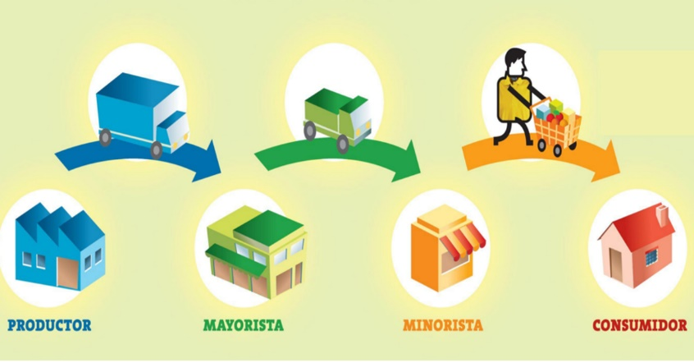


Distribución
Traslado
Almacenaje
Ventas directa
Características de la aplicación comercial
https://www.tributos.net/wp-content/uploads/2016/06/Definición-de-Canal-de-Distribución..jpg
http://www.amnypdelsur.org/wp-content/uploads/2016/03/venta-directa.jpg

Slide 40

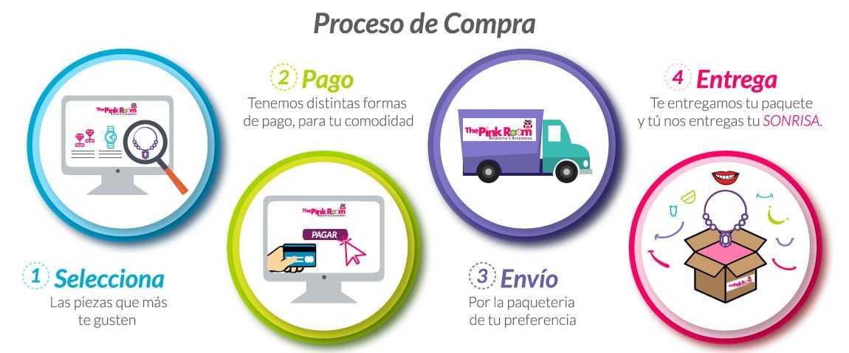

Proceso de la aplicación comercial
Campo donde debe ser implantado
Proceso de compra
Proceso de venta
Tienen que estar valuado y analizado
https://thepinkroom.mx/store/wp-content/uploads/2014/02/Proceso-de-compra.jpg
http://profitline.com.co/wp-content/uploads/2017/10/logistica-inversa-01-1170x780.jpg

Slide 41


Ventajas competitivas
Determina el éxito
Subsistir frente a cualquier mercado
Ventaja fuerte y sostenible
http://www.martiroca.com/wp-content/uploads/2015/03/ventaja-competitiva.jpg
https://comofuncionaque.com/wp-content/uploads/2016/05/las-7-areas-claves-de-las-empresas-exitosas.jpg

Slide 42




Tipos de ventajas competitivas
Ventaja competitiva
en costos
Reducir el gasto en costos.
No reducen la calidad del producto.
El trabajador haga su actividad correcta y no pagar de mas.
Aprovecha las ayudas y subvenciones.
http://st.depositphotos.com/1100827/1222/i/950/depositphotos_12225024-stock-photo-decrease-in-profits.jpg
http://castillogrupo.com/wp-content/uploads/2017/05/LOGOTIPO_CALIDAD_CERTIFICADA_RGB.jpg
https://3.bp.blogspot.com/-3HnWqtRUtZw/TxBtWr-cGLI/AAAAAAAAB-Y/5z7Ainbu5Gc/s1600/MP900433178.JPG

Slide 43




Ventaja competitiva en diferenciación
La empresa se posiciona de forma única.
La empresa es exclusiva en el mercado.
Diseño del producto o servicio, calidad, flexibilidad.
Precio, imagen y comunicación, atención al cliente, distribución.
https://veritasonline.com.mx/wp-content/uploads/2018/01/61639231_l-680x365_c.jpg
https://brasil.estadao.com.br/blogs/vencer-limites/wp-content/uploads/sites/189/2018/07/HandTalk_ProDeaf_10julho2018_blogVencerLimites.png
https://st2.depositphotos.com/3369547/8978/v/950/depositphotos_89789260-stock-illustration-news-media-and-broadcasting.jpg
https://i.ytimg.com/vi/TCDmZQjyyBQ/maxresdefault.jpg

Slide 44



Ventaja competitiva en segmentación/ enfoque
Marcar y aplicar una estrategia de diferenciación.
Segmento mas concreto en el mercado.
Satisfacer sus necesidades.
Características que son percibidas.
http://carreraempresa.tumaster.com/wp-content/uploads/2016/03/iStock_000061633128_Small.jpg
https://ariescomunicacionespr.com/wp-content/uploads/2018/03/Op-Marketing-1.jpg
http://www.revistagenteqroo.com/wp-content/uploads/2007/06/the-post-recession-consumer.jpg

Slide 45
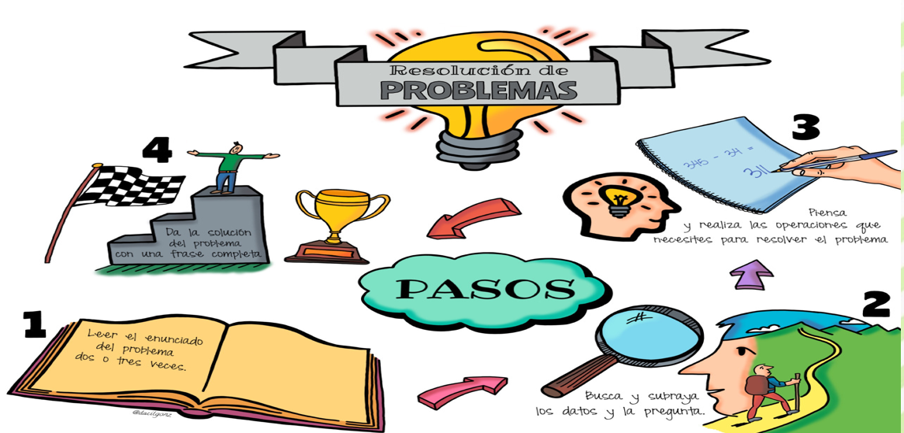


Análisis FODA
Análisis y resolución de problemas.
Identifica y analiza las fortalezas y debilidades.
Oportunidades (no aprovechadas ) y amenazas relevadas.
https://www.orientacionandujar.es/wp-content/uploads/2016/01/pasos-resolucion-de-problemas-en-visual-thinking.png
http://newaccount.com.br/wp-content/uploads/2016/07/oportunidades-de-negócios.jpg

Slide 46

COMPONENTES DE UN ANÁLISIS FODA
 | Positivos | Negativos
Internos | Fortalezas | Debilidades
Externos | Oportunidades | Amenazas
https://www.agorapulse.com/es/wp-content/uploads/sites/4/2017/07/ES-FODA-RRSS.png

Slide 47

Fortalezas
Elementos positivos que lo diferencian de la empresa.
Debilidades
Problemas presentes que deben eliminarse.

Slide 48

Amenazas
Puede atentar con la organización y la permanencia en el mercado.
Oportunidades
Situaciones positivas para la empresa y aproveche en función a sus fortalezas.

Slide 49
Bibliografía
Baca Urbina, (2001). Evaluación de Proyectos. McGrawHill.
Sapar,N,& Sapar,R, (2003).Preparación y evaluación de proyectos, México McGrawHill.
Rivera. N, (2011), Estudio Técnico del Proceso Productivo, México webnode.es.
Secretaria de la Función Pública, (2017), Elaboración de especificaciones técnicas. www.gob.mx
El modelo de Desarrollo Empresarial. Emilio Zevallos. Junio 2012
Consultad en http://www.fod.ac.cr/avanza/images/documentos/Modelo-de-Desarrollo-Empresarial.pdf

